Slide 1











交互中期汇报：学士与魔鬼
——《浮士德》剧情交互游戏
小组：cf是真的！！！

Slide 2


CONTENTS
1、Our
Progress
2、Unsolved Problem
3、Future Plan

Slide 3


Our Progress

Slide 4

学士与魔鬼
游戏设计 √
部分场景搭建 √
玩法设计 √
已完成
村庄关卡搭建 √
脚本编写 √
传送门实现 √
角色设计 √
红石玩法实现 √

Slide 5



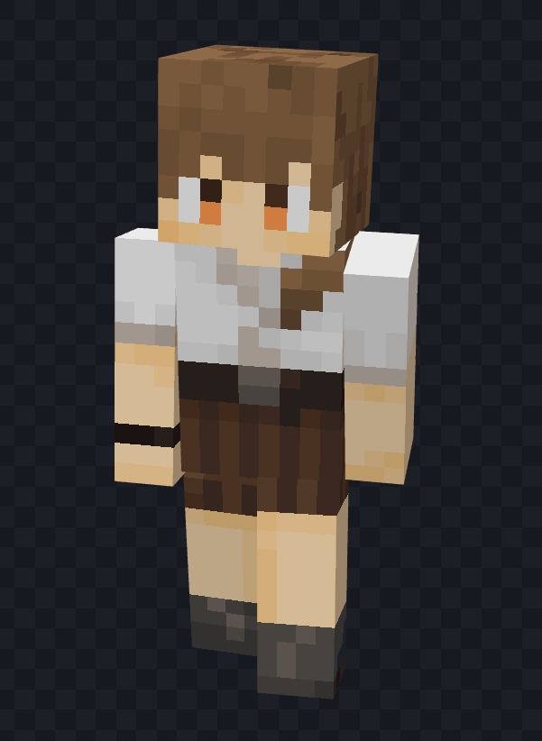
人物展示
魔鬼与学士签订契约，魔鬼满足学士的一个愿望，而学士需要将自己的灵魂交给魔鬼……
年轻学士
这是一个久居书房、沉迷学习，于是单身二十多年的学士。
她/他的愿望是找到真爱。
玩家扮演学士，与魔鬼一同开启冒险。

Slide 6

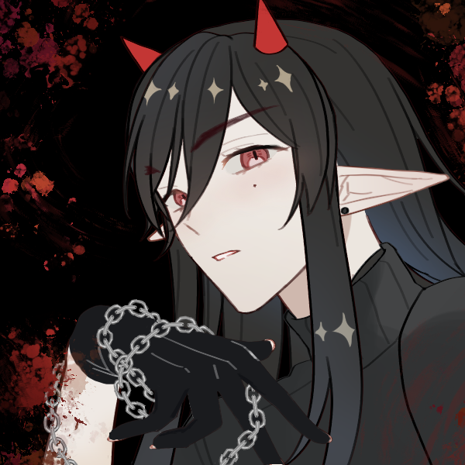
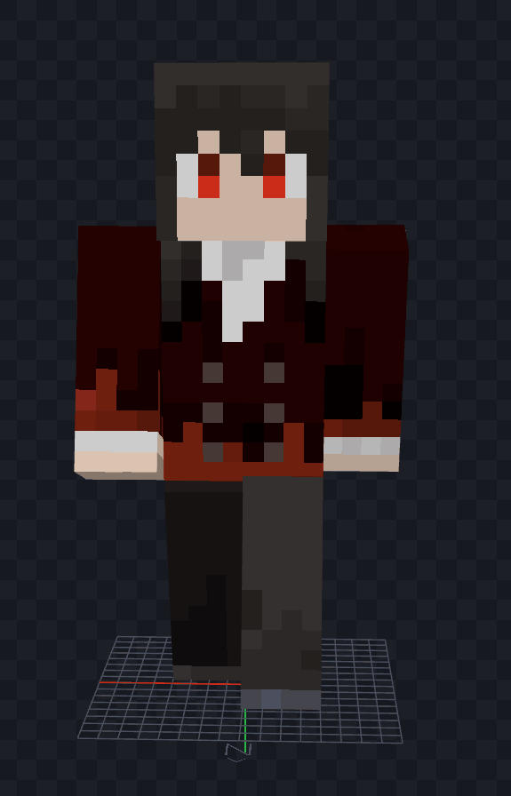
人物展示：魔鬼
以黑猫形态出现在学士面前，被一心撸猫的学士捡回家
满足学士心愿后可以得到学士的灵魂
地狱之子，但打架总是打不过姐姐

Slide 7

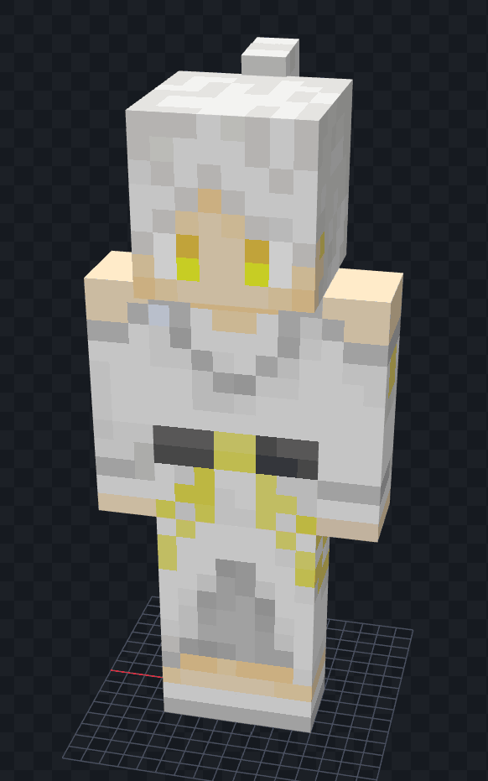
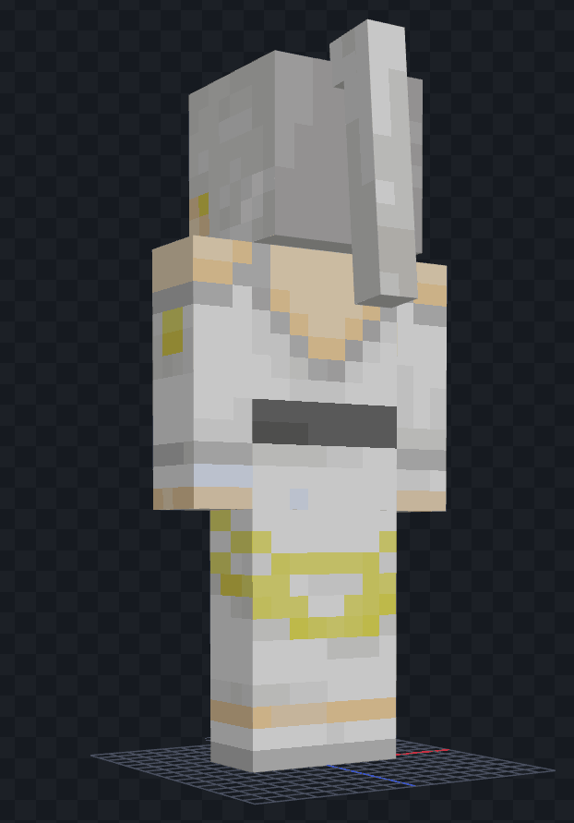

人物展示：姐姐
魔鬼的姐姐，游戏最强战力
与魔鬼争夺地狱最高位，学士的灵魂是他们赌约的一部分

Slide 8

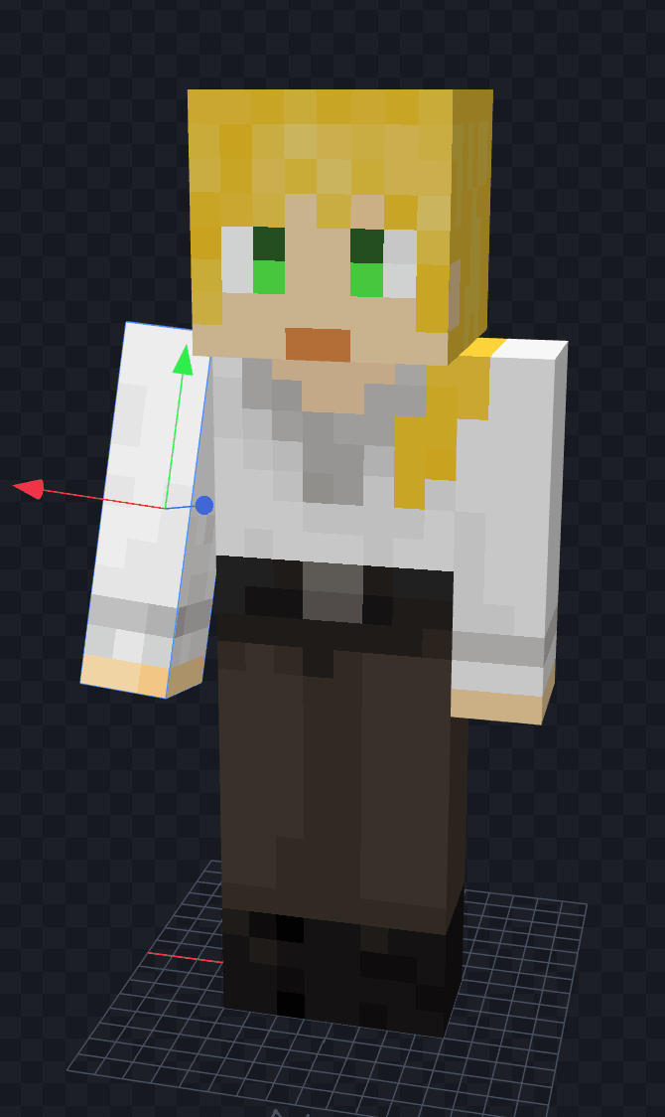
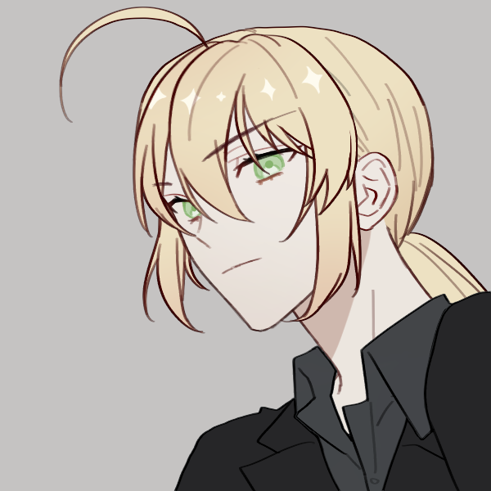
人物展示：助手
帮导师催学士写论文的工具人
害怕猫
最近新买了一条裤子

Slide 9

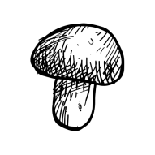






玩法展示
场景一：郊外
红石解密、对话
场景二：学士的家
对话
场景三：村庄
收集元素、对话
场景四：村民的房间
战斗、对话

Slide 10

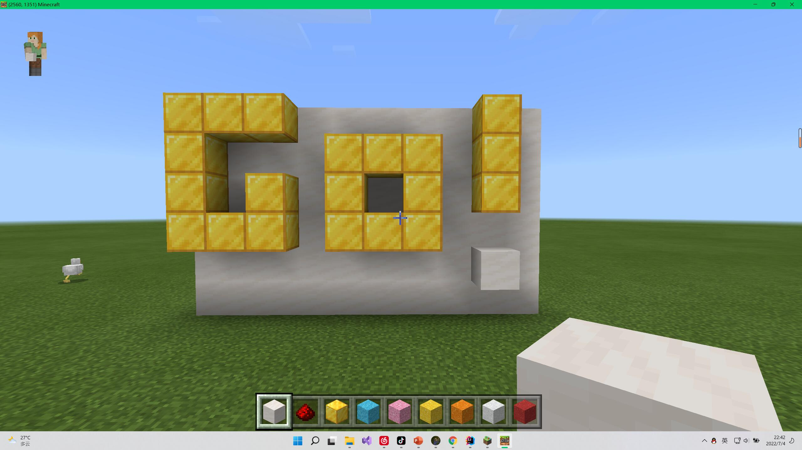
场景展示
场景一：郊外 ——红石解密

Slide 11
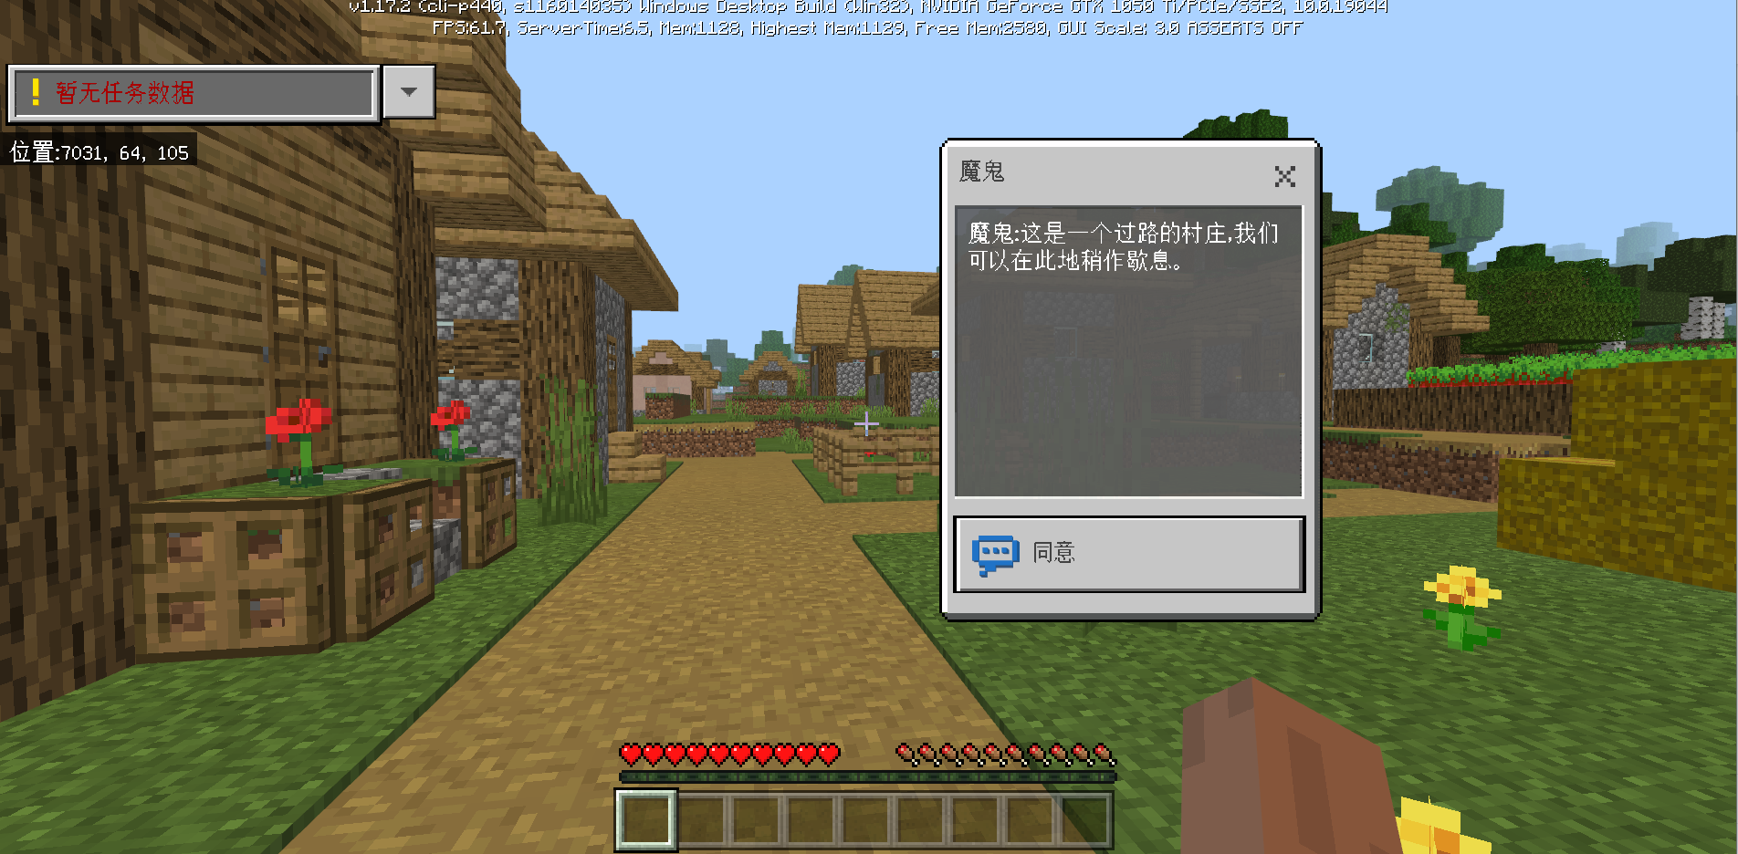
场景展示
场景三：村庄 ——收集元素

Slide 12
Unsolved Problem

Slide 13
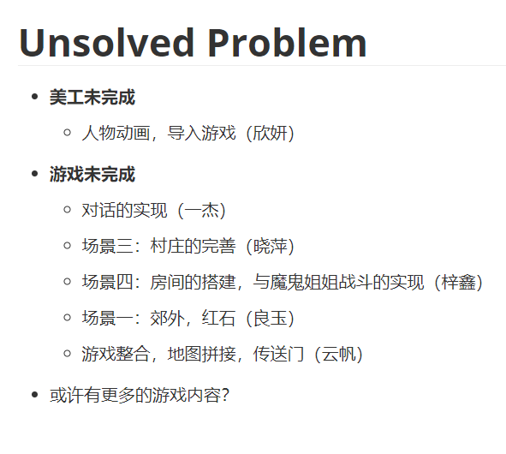

未完成

Slide 14
Future Plan

Slide 15


Future Plan
完成 Unsolved Problem

Slide 16

THANK YOU

